Slide 1
工作汇报（9.25-9.30）
汇报人：李 诚
日 期：2017.10.9

Slide 2
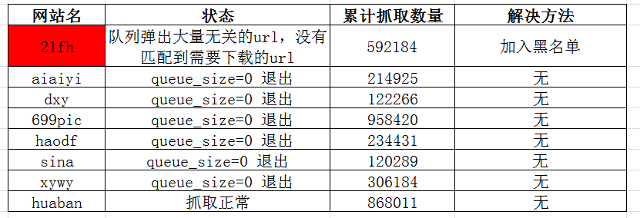
背景

Slide 3
目标
爬虫项目维护
解决常见主谓搭配噪声大的问题

Slide 4
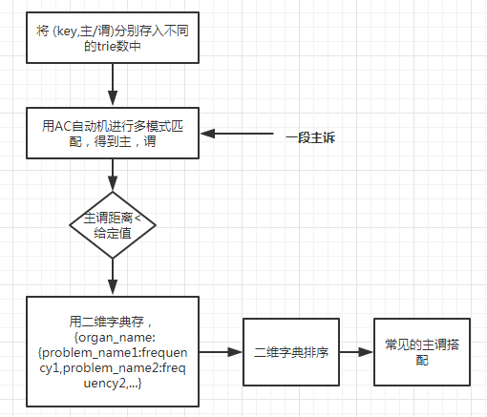
主要技术路线

Slide 5
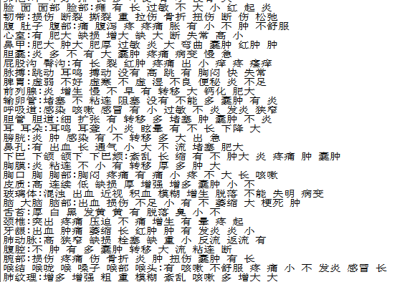
上周进展
用ac算法进行常见主谓搭配的统计

Slide 7
本周计划
一、爬虫项目维护
二、解决常见主谓搭配噪声大的问题

